Slide 1
Transakčný manažment
Base of Database Systems

Slide 2
Transakcia
Transakčný manažment musí zabezpečiť :
odolnosť systému voči chybám spracovania
paralelné vykonávanie viacerých transakcií

Slide 3
Transakcia
Definícia [Date 96]
  Transakcia je považovaná za základnú jednotku práce databázového systému

Slide 4
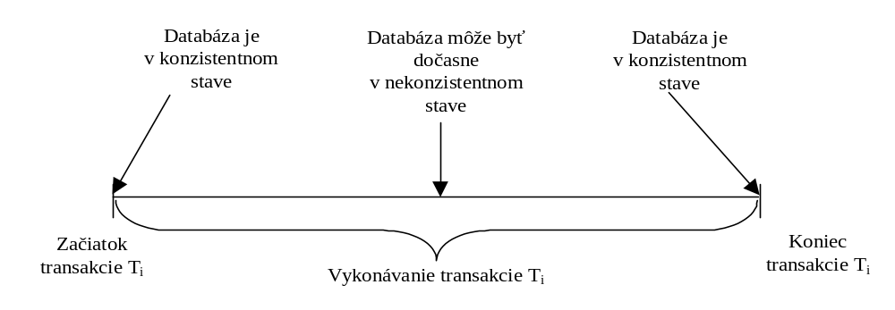
Model transakcie

Slide 5
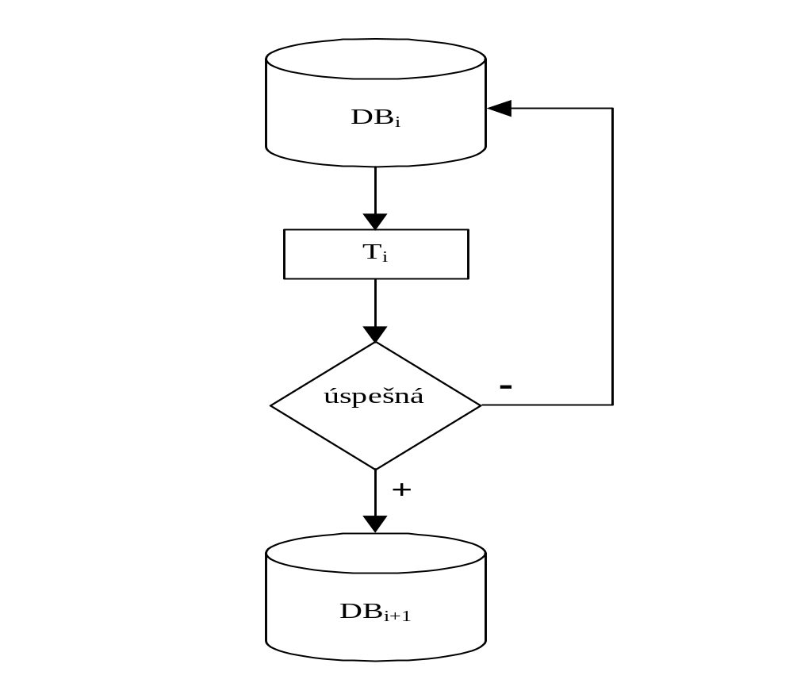

Slide 6
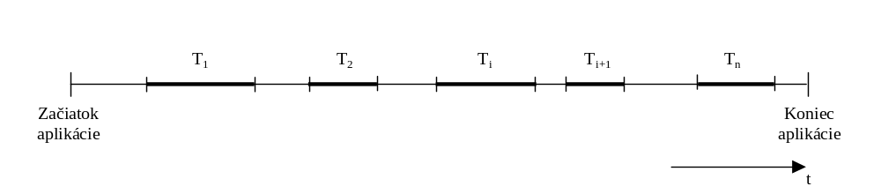
Transakcie v aplikácii

Slide 7
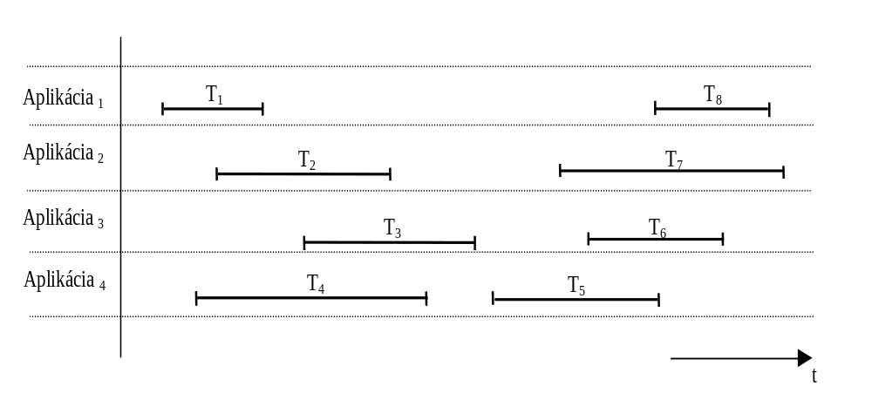
Transakcie v aplikácii

Slide 8
Príklad
Oprava jedného riadku tabuľky
BEGIN WORK
UPDATE student
SET st_skupina = “5Z011”
WHERE os_cislo = 6304
COMMIT WORK

Slide 9
Príklad
BEGIN WORK
UPDATE student
SET st_skupina = “5Z011”
WHERE os_cislo >= 1
AND os_cislo <1000
COMMIT WORK

Slide 10
Príklad
Viac operácií počas vykonávania transakcie
BEGIN WORK
INSERT INTO os_udaje(rod_cislo, meno, priezvisko)
VALUES (“760812/7356”, “Ján”, “Nový”)
INSERT INTO student(os_cislo, rod_cislo, st_skupina)
VALUES (125, “760812/7356”, “5R012”)
COMMIT WORK

Slide 11
CHYBY?

Slide 12
Chyby pri spracovaní dotazov
Základná klasifikácia možných chýb je nasledovná:
Porušenie integritných obmedzení
Chyby aplikačných programov
Zrušenie transakcie
Systémové chyby
Chyby média

Slide 13
Spôsob ohraničovania transakcií
BEGIN WORK
COMMIT WORK
ROLLBACK WORK
ABORT

Slide 14
Spôsob ukončovania transakcií
BEGIN WORK
SELECT count(*) INTO psc_poc FROM mesto
WHERE psc = “01069”
IF psc_poc=0 THEN ABORT
WHENEVER ERROR CONTINUE
INSERT INTO os_udaje(rod_cislo, meno, priezvisko, psc)
VALUES (“760812/7356”, “Ján”, “Nový”, “01069”)
WHENEVER ERROR STOP
IF status=0 THEN
COMMIT WORK
ELSE
ROLLBACK WORK
WHENEVER ERROR CONTINUE
INSERT INTO student(os_cislo, rod_cislo, st_skupina)
VALUES (125, “760812/7356”, “5R012”)
WHENEVER ERROR STOP
IF status=0 THEN
COMMIT WORK
ELSE
ROLLBACK WORK

Slide 15
Stavy transakcie
Aktívna(Active) – transakcia po spustení
Čiastočne potvrdená (Partially committed)- po poslednom príkaze
Chybná(Failed)- v prípade výskytu chyby
Zrušená (Aborted) - v stave obnovovania databázy po chybe s možnosťou:
  reštartu
  zrušenia transakcie
Potvrdená(Committed)- po úspešnom potvrdení zmien

Slide 16
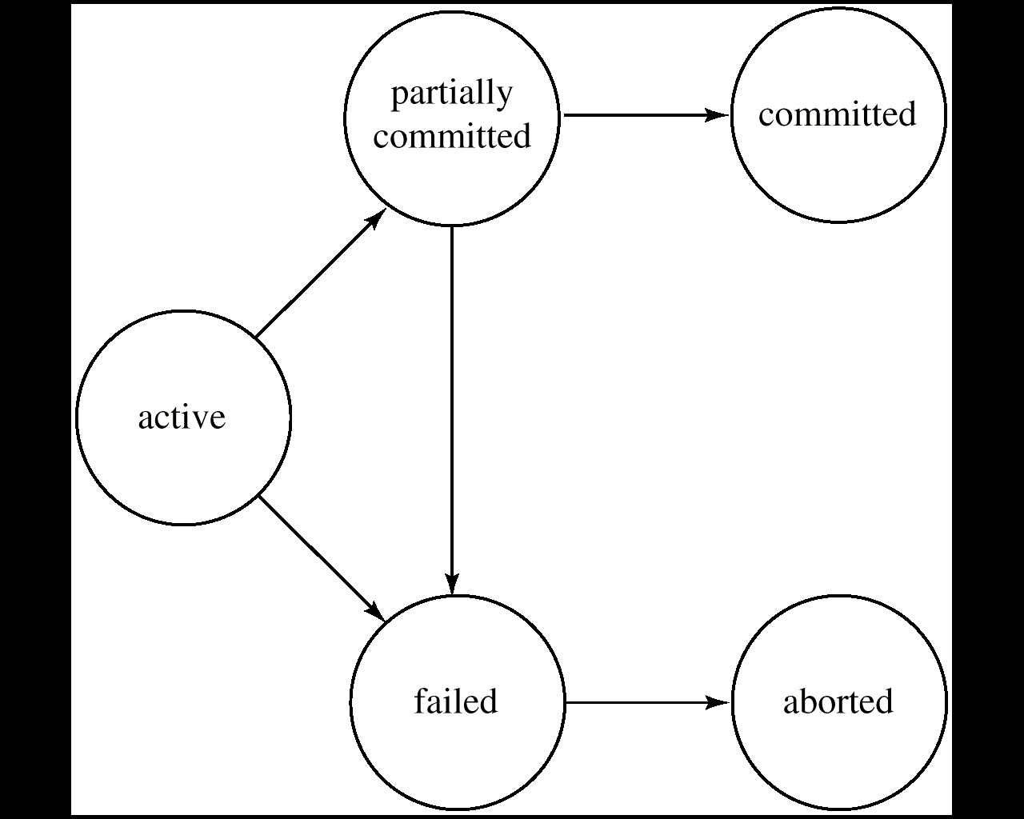
Stavy transakcie

Slide 17
Charakteristiky transakcie
ReadSet (RS),
WriteSet (WS)
BS = RS ∪ WS

Slide 18
Príklad
BEGIN WORK
SELECT max(os_cislo) INTO max_oc FROM student
WHERE os_cislo < 5000
and rocnik = 1
INSERT INTO student(os_cislo, rod_cislo,st_skupina, stav)
VALUES (max_oc+1,“760812/7356”, “5Z011”, “S”)
COMMIT WORK
V tomto príklade transakcie, je možné uvažovať s nasledovnými množinami charakteristík:
RS = {os_cislo, rocnik}
WS = {os_cislo, rod_cislo, st_skupina, stav}
BS = {os_cislo, rod_cislo, st_skupina, stav,rocnik}

Slide 19
Formulácia transakcie
Nech O_{ij} (x) predstavuje nejakú j – tu operáciu vykonávanú transakciou T_{i}, ktorá spracováva databázový objekt x.
O_{j} ∈ {Read, Write}, kde Read, Write sú atomické operácie (neprerušiteľné)
OS_{i} = ∪_{j} O_{ij}
N_{i} ∈ {Abort, Commit} – tzv. ukončovacie operácie

Slide 20
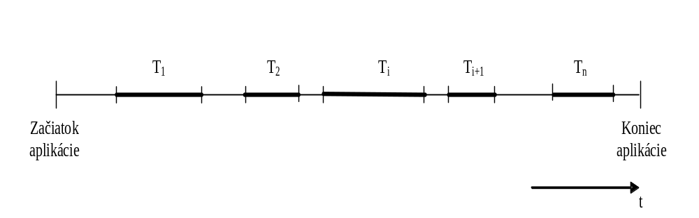
Formulácia transakcie
O₁
O₂
O_{j}
O_{m}

Slide 21
Definícia OSN
Množina operácií OSN_{i} obsahuje všetky operácie a ukončovacie príkazy transakcie T_{i} , čiže
OSNi = OSi ∪ {Ni}

Slide 22
Konfliktné operácie
Definícia –
Dve operácie Oi(x) a Oj(x) sú konfliktné, ak Oi(x)=Write alebo Oj(x) = Write .

Slide 23
Životný cyklus transakcie
Vo všeobecnosti môžeme životný cyklus transakcie rozdeliť na dve alebo tri po sebe nasledujúce fázy, podľa toho aký transakčný manažér je použitý:
Pracovná fáza,
Certifikačná fáza,
Potvrdzovacia fáza.

Slide 24
Životný cyklus transakcie
Pracovná Fáza, keď transakcia vykonáva operácie Read a Write nad objektami databázy. Toto je fáza, kde sa vykonáva skutočná práca transakcie.

Slide 25
Životný cyklus transakcie
Certifikácia, ktorá sa vyskytuje iba v optimistických systémoch. Jej cieľom je určiť, či je transakcia vzhľadom na operácie, ktoré vykonala serializovateľná a či môže byť potvrdená.

Slide 26
Životný cyklus transakcie
Potvrdenie alebo odmietnutie transakcie. Fáza, v ktorej sa vykoná operácia Commit alebo Rollback podľa toho či transakcia prebehla úspešne alebo sa pri jej spracovaní vyskytla , niektorá zo spomenutých chýb.

Slide 27
Vlastnosti transakcie
Atomicita
Konzistencia
Izolovanosť
Perzistencia

Slide 28
Vlastnosti transakcie
Atomicita
Transakcia sa vykoná ako neprerušiteľná operácia t.j. buď sa vykonajú všetky dielčie operácie, alebo sa nevykoná ani jedna z nich.

Slide 29
Vlastnosti transakcie
Konzistencia
Konzistencia transakcie znamená jej správnosť, čo znamená, že transakcia predstavuje program, ktorý transformuje databázu z jedného (celistvého) konzistentného stavu do nového konzistentného stavu.

Slide 30
Úroveň konzistencie 0
Transakcia T má nultú úroveň konzistencie, ak:
T neprepisuje dáta inej transakcie

Slide 31
Úroveň konzistencie 1
Transakcia T má prvú úroveň konzistencie, ak:
T neprepisuje dáta inej transakcie
T nepotvrdzuje žiadnu zmenu v databáze pokiaľ nie sú ukončené všetky zmeny transakcie (kým nenarazí na príkaz Commit)

Slide 32
Úroveň konzistencie 2
Transakcia T má druhú úroveň konzistencie, ak:
T neprepisuje dáta inej transakcie
T nepotvrdzuje žiadnu zmenu v databáze pokiaľ nie sú ukončené všetky zmeny transakcie (kým nenarazí na príkaz Commit)
T nečíta dáta, ktoré používa iná transakcia

Slide 33
Úroveň konzistencie 3
Transakcia T má tretiu úroveň konzistencie, ak:
T neprepisuje dáta inej transakcie
T nepotvrdzuje žiadnu zmenu v databáze pokiaľ nie sú ukončené všetky zmeny transakcie (kým nenarazí na príkaz Commit)
T nečíta dáta, ktoré používa iná transakcia
Iné transakcie nečítajú dáta používané T pred jej ukončením

Slide 34
Vlastnosti transakcie
Izolovanosť
Izolovanosť znamená, že ňou zmenené dáta nezískajú paralelne bežiace transakcie

Slide 35
Vlastnosti transakcie
Izolovanosť - príklad
T1:
  Read(x)
  x:=x+1
  Write(x)
  COMMIT
T2:
  Read(x)
  x:=x+1
  Write(x)
  COMMIT

Slide 36
Vlastnosti transakcie
Izolovanosť - príklad
T1:
  Read(x)
  x:=x+1
  Write(x)
  COMMIT
T2:
  Read(x)
  x:=x+1
  Write(x)
  COMMIT
    Možné poradie vykonania:
        T1: Read(x)
        T1: x:=x+1
        T1: Write(x)
        T1: COMMIT
        T2: Read(x)
        T2: x:=x+1
        T2: Write(x)
        T2: COMMIT

Slide 37
Vlastnosti transakcie
Izolovanosť - príklad
T1:
  Read(x)
  x:=x+1
  Write(x)
  COMMIT
T2:
  Read(x)
  x:=x+1
  Write(x)
  COMMIT
    Iné poradie vykonania:
        T1: Read(x)
        T2: Read(x)
        T1: x:=x+1
        T1: Write(x)
        T2: x:=x+1
        T2: Write(x)
        T1: COMMIT
        T2: COMMIT

Slide 38
Vlastnosti transakcie
Perzistencia
Perzistencia znamená, že potvrdené výsledky v transakcii sú uložené v databáze

Slide 39
Typy transakcie
Podľa aplikácie
    centralizované –
    distribuované –
Podľa doby trvania
    on-line (krátke) –
    batch (dlhé) –
Podľa štruktúry
    ploché –
    hniezdené –

Slide 40
Typy transakcie
Podľa usporiadania operácií Read a Write
všeobecné (general) –
T= {R(x), R(y), W(y), R(z), W(z), W(w), C}

Slide 41
Typy transakcie
Podľa usporiadania operácií Read a Write
dvojkrokové – všetky operácie Read predchádzajú všetky operácie Write
T= {R(x), R(y), R(z), W(y), W(z), W(w), C}

Slide 42
Typy transakcie
Podľa usporiadania operácií Read a Write
obmedzené (Read before Write) – Každý objekt musí byť načítaný predtým, ako bol zapísaný
T={R(x),R(y),W(y),W(x), R(w), R(z), W(z),W(w), C}

Slide 43
Typy transakcie
Podľa usporiadania operácií Read a Write
dvojkrokové obmedzené – všetky operácie Read predchádzajú všetky operácie Write a každý objekt musí byť načítaný pred tým ako bude zapísaný.
T={R(x),R(y),R(w),R(z), W(y),W(x), W(z), W(w), C}

Slide 44
Typy transakcie
Podľa usporiadania operácií Read a Write
akčné – každá dvojica operácií Read a Write nad tým istým objektom sa vykonáva atomicky
T={[R(x),W(x)],[R(y),W(y)],[R(w),W(w)],[R(z),W(z)],C}

Slide 45
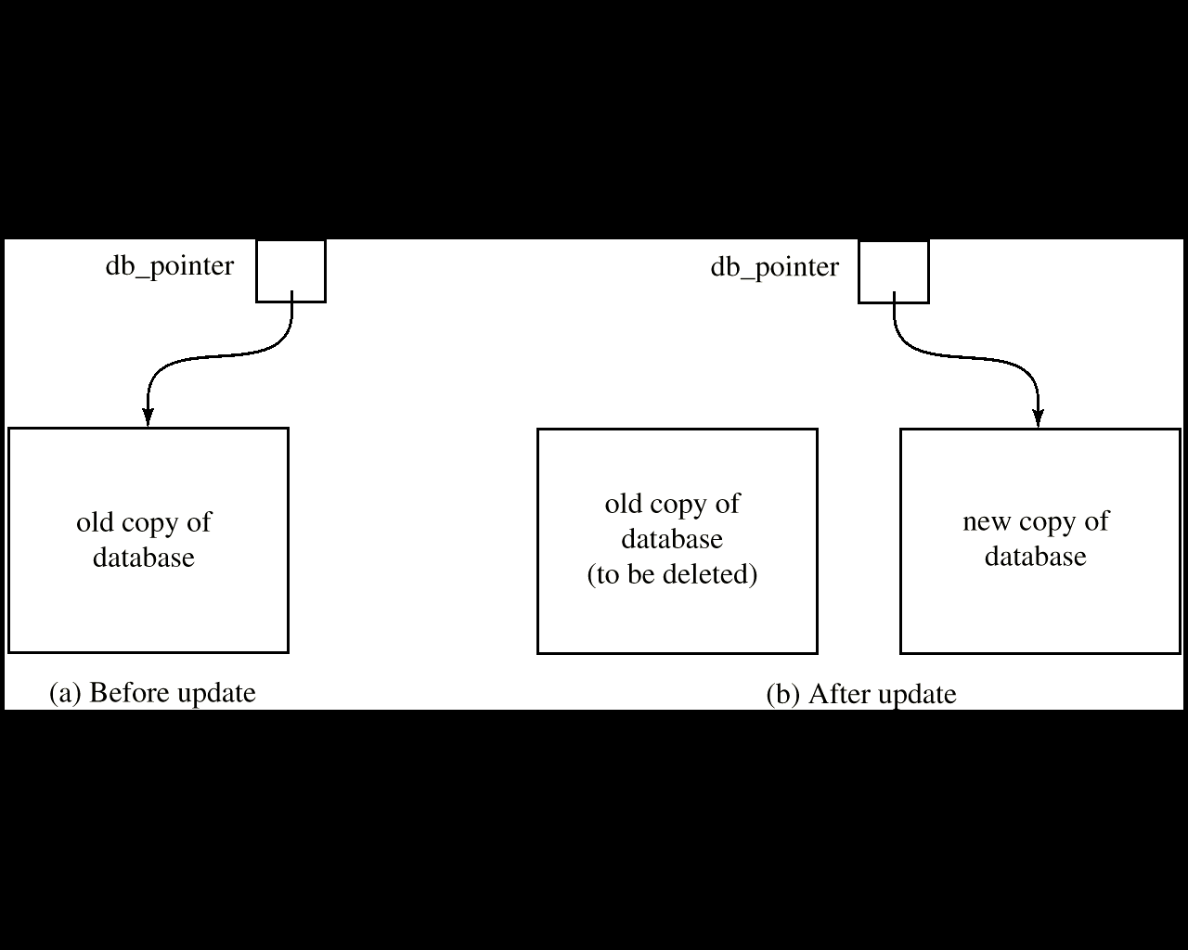
Zjednodušený princíp obnovy DB

Slide 46
Logický žurnál
Záznam typického logického žurnálu by mal obsahovať:
  ID transakcie
  ID činnosti –
    CHECK point
    Begin Work
    Abort
    Commit
    operácia
  ID operácie –
    Insert
    Delete
    Update
    Select
  čas udalosti
  záznam PRED operáciou
  záznam PO operácii
  záznam z CHECK Pointu

Slide 47
Pravidlo LAR (Log Ahead Rule):
Databázový objekt môže byť modifikovaný až keď zmeny sú zaznamenané v logickom žurnále.

Slide 48
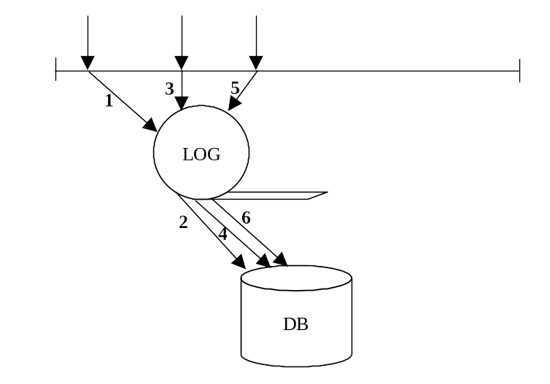
Metóda priameho zápisu

Slide 49
Metóda priameho zápisu
Algoritmus obnovy v prípade uvoľnenia zmien:
Nájdi v logickom žurnáli začiatok transakcie T a zisti čas začiatku.
Nájdi všetky transakcie Ti započaté alebo ukončené po začiatku transakcie T.
Vráť všetky, aj už ukončené transakcie T, Ti do pôvodného stavu v opačnom poradí ako boli vykonávané. (UNDO)
Zopakuj všetky transakcie Ti. (REDO)

Slide 50
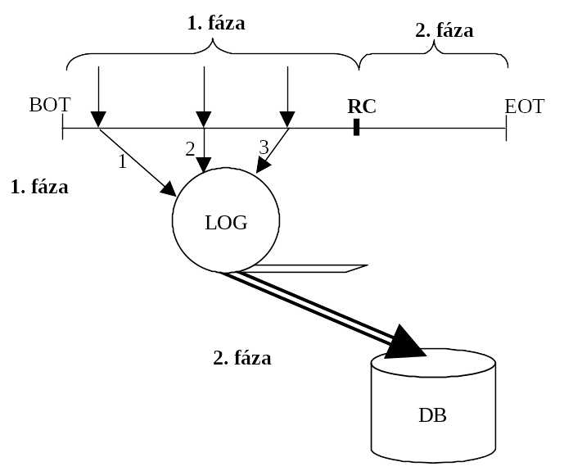
Metóda dvojfázového potvrdzovacieho protokolu (2PhC)

Slide 51
Metóda dvojfázového potvrdzovacieho protokolu (2PhC)
Pre túto metódu platia nasledovné pravidlá:
transakcia nesmie meniť hodnoty objektov DB, pokiaľ nie je potvrdená
transakcia nemôže byť potvrdená, pokiaľ nie sú vytvorené príslušné záznamy v logickom žurnále.

Slide 52
Metóda kontrolného bodu (CHECK point)
Samotná metóda spočíva v dvoch fázach:
Prvá fáza predstavuje periodické zaznamenávanie informácií o stave databázového systému, v tzv. kontrolných bodoch.
Druhá fáza sa používa len pre obnovu databázy po systémovej chybe.

Slide 53
Metóda kontrolného bodu (CHECK point)
V prípade výskytu udalosti, ktorá vyvolá tzv. kontrolný bod sa vykonajú nasledovné činnosti:
všetky zmeny v databáze sú prepísané z buffrov do logického žurnálu, resp. do databázy (databáza je v konzistentom stave)
do logického žurnálu sa zaznamená tzv. záznam kontrolneho bodu, ktorý obsahuje zoznam všetkých bežiacich transakcií v danom okamihu

Slide 54
Metóda kontrolného bodu (CHECK point)
Pri tejto metóde sa môžeme stretnúť s piatimi typmi transakcií:
  transakcia, ktorá začala aj skončila pred posledným kontrolným bodom
  transakcia, ktorá začala pred posledným kontrolným bodom a skončila pred haváriou systémom
  transakcia, ktorá začala pred posledným kontrolným bodom, ale pre haváriou ešte nebola ukončená
  transakcia, ktorá začala po kontrolnom bode a skončila pred haváriou
  transakcia, ktorá začala po kontrolnom bode, ale ešte neskončila

Slide 55
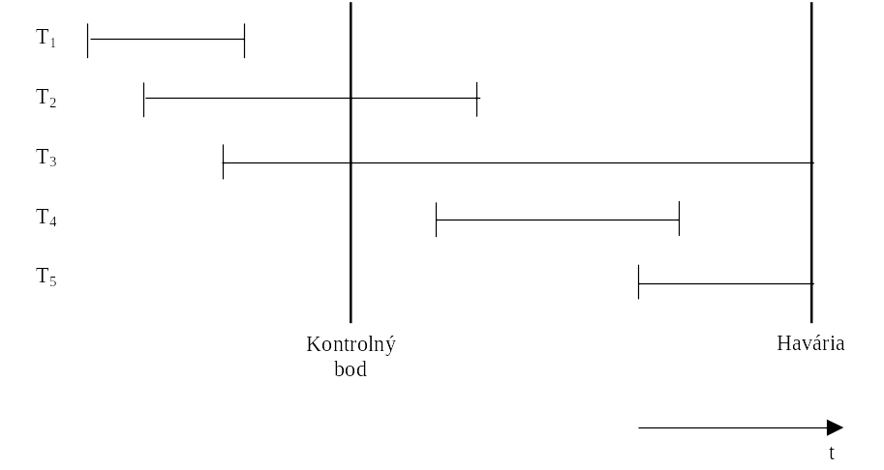
Metóda kontrolného bodu (CHECK point)

Slide 56
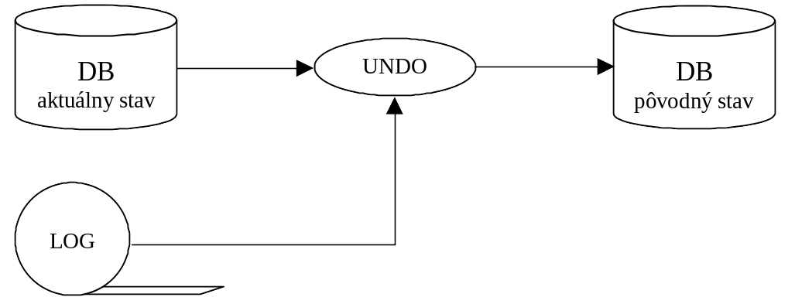
Operácia UNDO:
Operácia UNDO vráti všetky zmenené záznamy v DB do pôvodného stavu.

Slide 57
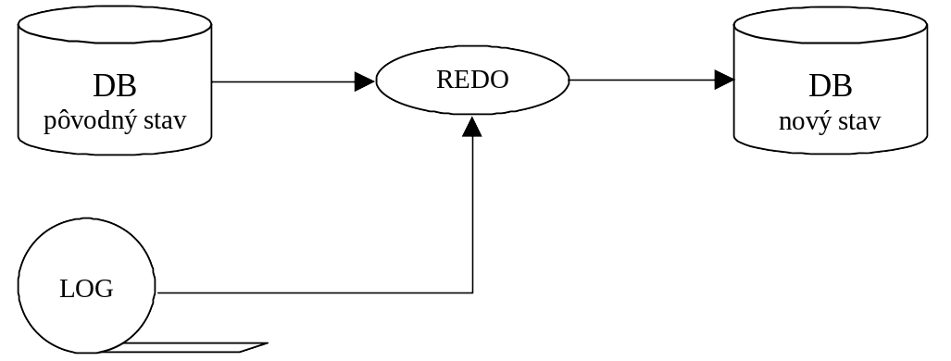
Operácia REDO:
Operácia REDO zopakuje všetky operácie vykonávané v rámci transakcie.

Slide 58
Pravidlo idempotencie:
UNDO (UNDO (UNDO (x)x)x) = UNDO(x)
REDO (REDO (REDO (x)x)x) = REDO (x)

Slide 59
Metóda kontrolného bodu (CHECK point)
Algoritmus obnovy databázy po havárii:
vyhľadaj posledný záznam o kontrolnom bode v logickom žurnáli
vytvor dva prázdne zoznamy – REDO - list a UNDO – list
zapíš všetky transakcie z posledného záznamu kontrolného bodu do UNDO–listu
čítaj záznamy z logického žurnálu:
  Ak je to BOT – potom pridaj transkaciu do UNDO – listu,
  ak EOT , potom presuň transakciu z UNDO do REDO – listu
opakuj krok 4, až kým nenarazíš na koniec logického žurnálu
spusti operáciu UNDO pre všetky transakcie, ktoré sa nachádzajú v UNDO-liste
spusti operáciu REDO pre všetky transakcie, ktoré sa nachádzajú v REDO-liste

Slide 60
Obnova databázy pri poškodení média
Databázu pri poškodení média je možné obnoviť len v prípade, že v systéme je zabezpečené vytváranie pravidelných kópií (Backup Copy), s pomocou ktorých je možné obnoviť databázu aj pri poškodení média. Samozrejme je potrebné, aby sme pri obnove mali k dispozícii celý log. žurnál, ktorý je vytváraný od vytvorenia poslednej kópie databázy. S pomocou archívnej kópie a logických žurnálov a použitím metódy kontrolného bodu dokážeme obnoviť databázu do stavu, v akom bola v okamihu havárie. Samozrejme predpokladom je, že logické žurnály a kópia databázy sú umiestnené na inom médiu, ako je databáza.

Slide 61
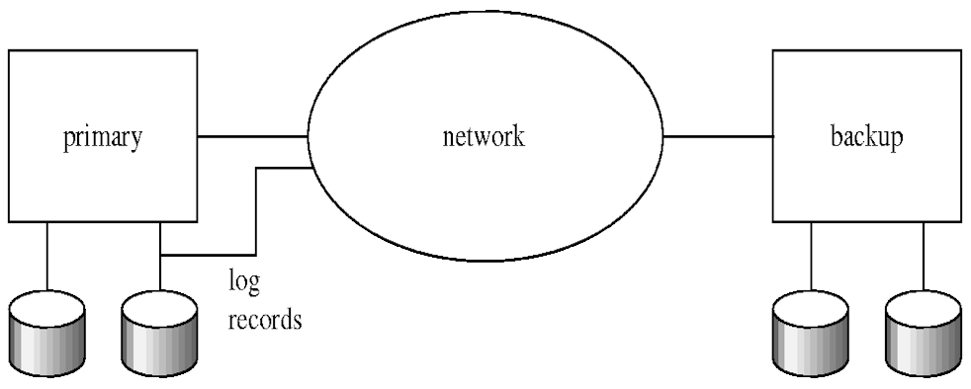

Slide 62
RAID 1 Disk mirroring
Bezpečnosť dát je zaistená duplicitným zápisom dát na dva rovnaké disky (zrkadlenie dvoch diskov, oblasť jedného sa zrkadlí na druhom - je jeho presnou kópiou). Nevýhodou tohoto riešenia je obmedzenie možnosti vykonávať v jednom okamžiku iba jednu operáciu zápisu a výsledná polovičná kapacita diskov. Dochádza tiež k väčšej záťaži procesora a kanálu DMA. Výhodou je však zase relatívna jednoduchosť tohoto riešenia, nízka cena, jeho častá integrácia priamo do operačných systémov a maximálna bezpečnosť. Prístup k diskom môže byť realizovaný buď jedným (mirroring) alebo dvoma dátovými kanálmi (duplexing). Duplexing je výhodnejší, pretože má vyššiu odolnosť proti poruchám radiča a dátových káblov.
dátový
disk 1
diskový
radič
dátový
disk 2

Slide 63
DBS Oracle
Syntax
COMMIT [WORK];
SAVEPOINT nazov_savepointu;
ROLLBACK [WORK] [TO SAVEPOINT nazov_savepointu];

Slide 64
Príklad
create table pom1 (id integer);
SQL> insert into pom1 values (1);
SQL> insert into pom1 values (2);
SQL> savepoint s1;
SQL> insert into pom1 values (3);
SQL> insert into pom1 values (4);
SQL> savepoint s2;

Slide 65
Príklad
SQL> select * from pom1;
ID
1
2
3
4
Návrat DB do stavu pred savepointom s1, ale ešte nie je koniec transakcie.
SQL> rollback to savepoint s1;

Slide 66
Príklad
SQL> select * from pom1;
ID
2
1
Neúspešné ukončenie transakcie.
SQL> rollback;
SQL> select * from pom1;
no rows selected

Slide 67
Oracle
Autocommit on
Autocommit off

Slide 68
Autonómna transakcia
Ak sa v deklaračnej časti nejakého PL/SQL bloku vyskytne direktíva
PRAGMA AUTONOMOUS_TRANSACTION;
potom tento PL/SQL príkaz sa správa ako autonómna hniezdená transakcia nezávislá od hlavnej transakcie, ktorá ju volala.

Slide 69
Autonómna transakcia
CREATE PROCEDURE HNIEZDENA_TRANSAKCIA (oc student.os_cislo%TYPE )
AS PRAGMA AUTONOMOUS_TRANSACTION;
BEGIN
....
END;
/
CREATE OR REPLACE PROCEDURE HLAVNA_TRANSAKCIA
AS
BEGIN
....
hniezdena_transakcia(5204);
END;

Slide 70
Príklad
create table pom1 (id integer);
create table pom2 (id integer);
CREATE OR REPLACE PROCEDURE HNIEZDENA_TRANSAKCIA (i integer)
AS PRAGMA AUTONOMOUS_TRANSACTION;
BEGIN
insert into pom1 values(i);
commit;
END;
/

Slide 71
Príklad
CREATE OR REPLACE PROCEDURE HLAVNA_TRANSAKCIA
AS
i integer;
BEGIN
FOR I IN 1 .. 10 LOOP
hniezdena_transakcia(i);
insert into pom2 values (i);
END LOOP;
rollback;
END;
/

Slide 72
Príklad
select count(*) from pom1;
COUNT(*)
10
select count(*) from pom2;
COUNT(*)
0

Slide 73
Príklad vynecháme klauzulu PRAGMA ...
CREATE PROCEDURE HNIEZDENA_TRANSAKCIA (oc student.os_cislo%TYPE )
BEGIN
....
END;
/

Slide 74
Príklad
select count(*) from pom1;
COUNT(*)
10
select count(*) from pom2;
COUNT(*)
9

Slide 75
Kontrola IO na konci transakcie

Slide 76
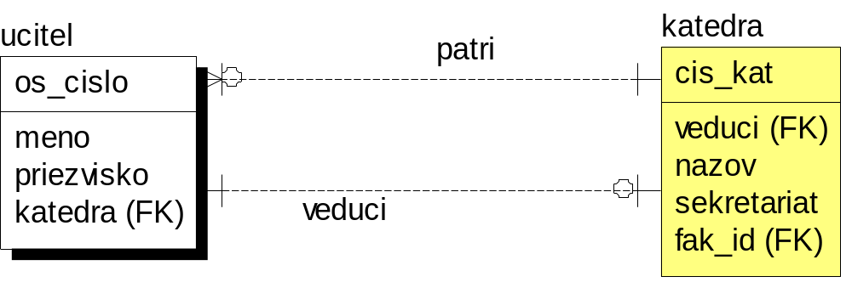
Príklad
V niektorých prípadoch je výhodné (v niektorých dokonca nutné), pri manipulácii s dátami kontrolovať splnenie integritných obmedzení až na konci transakcie. Napr. ak by sme chceli vložiť nového učiteľa a katedru do nasledovných tabuliek ak by boli ešte obe tabuľky prázdne, museli by sme najprv zrušiť minimálne jeden zo vzťahov, potom vložiť dáta do tabuliek v správnom poradí a znovu vytvoriť vzťah.

Slide 77
Príklad – Okamžitá kontrola integr. obmedzení
CREATE TABLE katedra (
cis_kat CHAR(4) NOT NULL,
nazov VARCHAR2(15) NOT NULL,
sekretariat VARCHAR2(18) NULL,
veduci NUMBER(6) NOT NULL,
fak_id CHAR(1) NOT NULL,
PRIMARY KEY (cis_kat)
);
CREATE TABLE ucitel (
os_cislo NUMBER(6) NOT NULL,
meno VARCHAR2(20) NULL,
priezvisko VARCHAR2(20) NOT NULL,
katedra CHAR(4) NOT NULL,
PRIMARY KEY (os_cislo))

Slide 78
Príklad – Okamžitá kontrola integr. obmedzení
ALTER TABLE katedra
ADD ( constraint kat_fk FOREIGN KEY (veduci) REFERENCES ucitel);
ALTER TABLE ucitel
ADD ( constraint uc_fk FOREIGN KEY (katedra) REFERENCES katedra);

Slide 79
Príklad – Okamžitá kontrola integr. obmedzení
Ak sa pokúsime vložiť v poradí katedra, ucitel – potom nastane výnimka, lebo učiteľ 3154 ešte neexistuje:
insert into katedra values('KI','informatiky',null,3154,'5');
insert into ucitel values (3154, 'Karol','Matiasko','KI');

Slide 80
Príklad – Okamžitá kontrola IO
Ak sa pokúsime vložiť v opačnom poradí ucitel,katedra– potom nastane výnimka, lebo KI ešte neexistuje:
insert into ucitel values (3154, 'Karol','Matiasko','KI');
insert into katedra values('KI','informatiky',null,3154,'5');

Slide 81
Príklad – Okamžitá kontrola IO
Riešenie 1
Riešením by mohlo byť dropnúť napr. vzťah "veduci", spustiť inserty v poradí katedra, učiteľ a následne opäť vytvoriť tento vzťah.
ALTER TABLE katedra
DROP CONSTRAINT kat_fk;
insert into katedra values ('KI', 'informatiky', null, 3154, '5');
insert into ucitel values (3154, 'Karol','Matiasko','KI');
ALTER TABLE katedra
ADD (constraint kat_fk FOREIGN KEY(veduci)REFERENCES ucitel);

Slide 82
Určenie miesta kontroly integritných obmedzení
–- presunutie kontroly integritných obmedzení na koniec transakcie
ALTER SESSION SET CONSTRAINTS = DEFERRED;
–- kontroly integritných obmedzení bude vykonávaná po každom príkaze
ALTER SESSION SET CONSTRAINTS = IMMEDIATE;

Slide 83
Príklad – Okamžitá kontrola IO
Riešenie 2
ALTER TABLE katedra ADD ( constraint kat_fk FOREIGN KEY (veduci)
REFERENCES ucitel DEFERRABLE);
ALTER TABLE uc ADD ( constraint uc_fk FOREIGN KEY (katedra)
REFERENCES katedra DEFERRABLE);
Pred prvým príkazom je potrebné nastaviť:
ALTER SESSION SET CONSTRAINTS = DEFERRED;
Teraz nezáleží na poradí príkazov
insert into katedra values ('KI', 'informatiky', null, 3154, '5');
insert into ucitel values (3154, 'Karol','Matiasko','KI');
insert into ucitel values (3158, 'Emil','Krsak','KST');
insert into katedra values ('KST', 'softv. tech.', null, 3158, '5');
commit;

Slide 84
Príklad – Zmena hodnoty rodného čísla – bez DEFERRABLE
Rodné číslo je primárny kľúč tabuľky os_udaje a v tabuľke student ako cudzí kľúč.
CREATE TABLE os_udaje
( rod_cislo CHAR(11) NOT NULL PRIMARY KEY,
...
);
CREATE TABLE student
( os_cislo NUMBER NOT NULL PRIMARY KEY,
rod_cislo CHAR(11) NOT NULL,
... ,
constraint st_ou_fk FOREIGN KEY (rod_cislo) REFERENCES os_udaje
);

Slide 85
Príklad – Zmena hodnoty rodného čísla – bez DEFERRABLE
vytvoríme dočasnú tabuľku, s jediným riadkom a novou hodnotou rc
CREATE table pom as SELECT * from os_udaje
where rod_cislo ='801106/3458';
UPDATE pom SET rod_cislo = '801106/3456';
2) vložíme do tabuľky os_udaje nový riadok, t.j. v tabuľke bude aj pôvodný riadok aj nový riadok
insert into os_udaje select * from pom;
3) teraz môžeme zmeniť rodné číslo v tabuľke student
UPDATE student set rod_cislo = '801106/3456‚
where rod_cislo = '801106/3458';
4) odstrániť pomocné dáta
DELETE from os_udaje where rod_cislo = '801106/3458';
drop table pom;

Slide 86
Príklad – Zmena hodnoty rodného čísla – pomocou DEFERRABLE
dané integritné obmedzenie musí byť nastavené ako DEFERRABLE
ALTER TABLE student DROP CONSTRAINT SYS_C00131621;
ALTER TABLE student ADD CONSTRAINT SYS_C00131621
foreign key (rod_cislo) references os_udaje DEFERRABLE;
2) nastavíme parameter session
ALTER SESSION SET CONSTRAINTS = DEFERRED;
3) stačia len dva updaty, pričom nezáleží na poradí
UPDATE student set rod_cislo = '801106/3456'
where rod_cislo = '801106/3458';
UPDATE os_udaje set rod_cislo = '801106/3456'
where rod_cislo = '801106/3458';
4) až teraz prebehne kontrola všetkých integritných obmedzení
COMMIT;

Slide 87
Príklad –DEFERRABLE a porušenie integritných obmedzení
Majme vytvorené nasledovné tabuľky a session nastavenú na kontrolu integritných obmedzení až na konci transakcie.
CREATE TABLE tab1
(
id1 integer,
cislo integer,
primary key (id1)
);
CREATE TABLE tab2
(
id2 integer,
cislo integer,
id1 integer,
primary key (id2),
foreign key (id1) references tab1(id1) deferrable
);
ALTER SESSION SET CONSTRAINTS = DEFERRED;
insert into tab1 values (1,0);
insert into tab2 values (5,2,3);
commit;
???

Slide 88
Príklad –DEFERRABLE a porušenie integritných obmedzení
2
Ak sa pokúsime vložiť dáta, ktoré porušujú referenčnú integritu
insert into tab1 values (1,0);
insert into tab2 values (5,2,3);
Až pri snahe potvrdiť transakciu bude vyvolaná výnimka
commit;
*
ERROR at line 1:
ORA-02091: transaction rolled back
ORA-02291: integrity constraint (KMAT.SYS_C00163455) violated - parent key
not found

Slide 89


UNIVERSITY OF ZILINA
FACULTY OF MANAGEMENT SCIENCE AND INFORMATICS
DEPARTMENT OF INFORMATICS
Univerzitna 8215/1SK-01026, Zilina, Slovak Republic
Phone: +421-41-513 4040
Fax: +421-41-513 4055
Homepage: http://www.fri.uniza.sk
Introduction
The Department of Informatics comprises around 20 academics and research fellows who form research community in Computer Science. Its complement of people directly involved in research is close to 50. The Department is strongly involved in many practical collaborative industry projects and research projects on national and international level.
Research
Research addresses the fundamentals of computer systems, architectures, database systems and information analysis. The key research topics cover distributed and parallel systems and advanced database systems.
prof. Ing. Karol Matiaško, PhD.
Karol.matiasko@fri.uniza.sk
Department of Informatics
Faculty of Management Science and Informatics
University of Zilina
Strana <number>

Slide 90
Precedencia operácií
Definícia -
Precedenciu operácií transakcie označme ⎨i a vyjadruje poradie vykonania operácií transakcie Ti.

Slide 91
Definícia
Čiastočné usporiadanie
Čiastočné usporiadanie P = {OSNi, ⎨i} je usporiadaním prvkov OSNi, podľa binárnej relácie ⎨i usporiadania všetkých prvkov OSNi.
♦

Slide 92
Transakcia
Definícia - Transakcia Ti je čiastočné usporiadanie všetkých jej operácií a ukončovacích príkazov, čiže
Ti = {OSNi, ⎨i},
pričom platí:
OSNi = OSi ∪ {Ni}
pre každú dvojicu operácií Oij, Oik , kde Oij ∈ OSi, a Oik ∈ OSi, a platí, že ak Oij={R(x) alebo W(x) } a Oik=W(x) pre ľubovoľný dátový objekt x, potom buď Oij ⎨_{i} Oik, alebo Oik ⎨_{i} Oij
pre ∀ Oij ∈ OSi, Oij ⎨_{i} Ni

Slide 93
Príklad
Uvažujme jednoduchú transakciu T, ktorá obsahuje v poradí nasledovné operácie:
        Read(x)
        Read(y)
        x:=x+y
        Write(x)
        COMMIT
Potom zápis transakcie, podľa formálneho zápisu je nasledovný:
OSN ={R(x), R(y), W(x),C}
⎨={(R(x), W(x)),(R(y),W(x)),(W(x),C),(R(x),C),(R(y),C)}
kde pre dvojicu operácií Oi⎨Oj používame zápis (Oi,Oj).

Slide 94
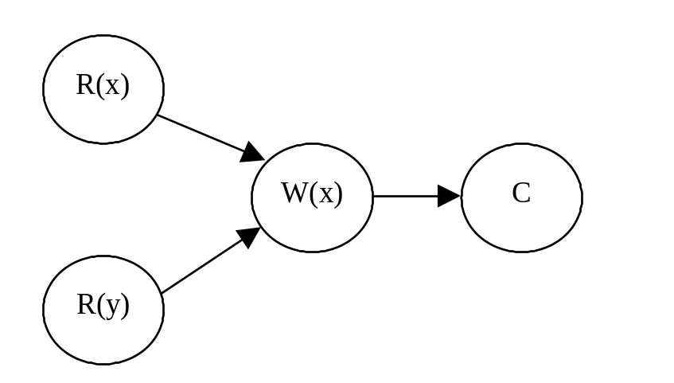
Príklad
OSN ={R(x), R(y), W(x),C}
⎨={(R(x),W(x)),(R(y),W(x)),(W(x),C),(R(x),C),(R(y),C)}

